Slide 1
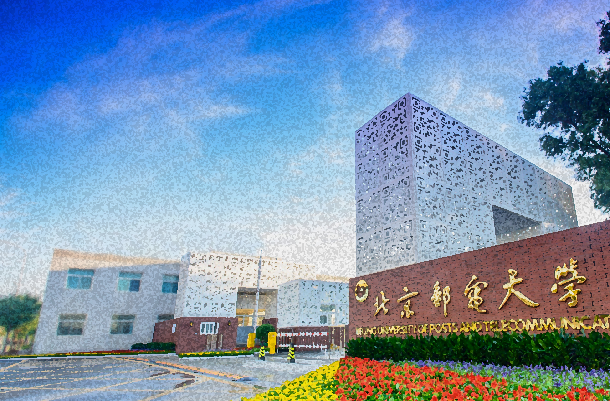


毕设中期答辩
----群组语音呼叫C++客户端的设计与实现
答辩人：张泽凌
指导老师：皮人杰
答辩时间：2022年04月09日

Slide 2


目录
1
项目简介
2
功能流程
3
模块分析
4
项目进度与待完成部分

Slide 3


1
项目简介
----项目背景
在网络聊天技术已经长足发展的今天，微信，QQ等软件所提供的文字聊天以及语音通话功能已经成为我们生活中不可替代的一部分。特别是疫情爆发以来，人们对通过网络进行的无接触的交流需求大幅增加。本选题旨在通过利用SIP协议与开源的PJSIP语音开发库自行设计并编码实现一套完整的聊天通话功能软件，提升对语音通话领域发展的理解与认识，并尝试在生活中为我们提供一定的便利。

Slide 4



项目简介
总体目标
设计并实现一个群组语音通话客户端
SIP协议以及PJSIP
语音通话开发
具体研究部分
项目概况
SIP、PJSIP、C++\QT
MySql、Socket
一个工作在同一个网络域下的非代理的，用户交互友好的的PC端群组语言通话客户端及其配套的服务器
技术栈
最终成果

Slide 5


2
功能流程

Slide 6







功能流程
服务器：
提供客户端注册和群组管理功能
客户端呼叫\应答:
客户端呼叫群组中所有其他客户端，群组中被呼叫到的客户端应答
群组切换：
客户端先后完成群组离开与群组加入两个功能
客户端注册：
客户端将地址注册服务器。
群组加入\新建\退出：
客户端加入或新建某群组，呼叫群组中其他所有所有客户端；
客户端退出当前群组，断开与群组中其他客户端的连接。
本地录音：
客户端进入系统之后不间断录音。

Slide 7
3
模块分析

Slide 8



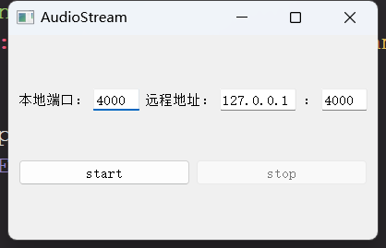
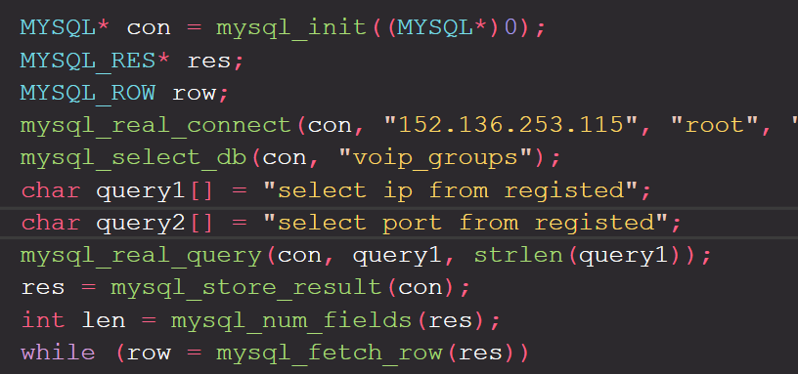
模块分析
图形交互界面模块
服务器通信模块
该模块需要实现对服务器ip、端口等信息的输入接口、服务器群组列表检视窗口以及登入、登出、群组切换等上诉功能点中提到的功能交互按钮及界面的实现。
该模块应实现与客户端到服务器的注册功能，以及请求服务器上的群组列表和向服务器发送创建、加入、退出、切换群组的信息。在实际开发中表现为向MYSQL数据库发出SQL指令以完成上述动作。

Slide 9
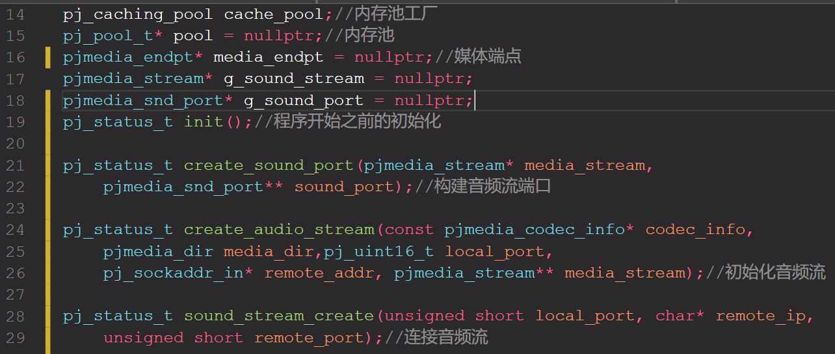
模块分析
PJSIP语言通信模块
SIP连接等待模块
该模块需要在客户端初始化时进行初始化，需要初始化内存池工厂、内存池、媒体端点、语音端口以及语音流等承载的数据结构，并和当前群组中的所有远端客户端进行一对一的语言通信连接，并开始通话。
该模块用于在客户端初始化的最后阶段，即已完成上述模块初始化之后，开启一个新的SIP协议等待连接接口，在新的客户端加入当前群组之后，可选自动\手动与新入群客户端按照SIP协议规定的方式进行语言连接。

Slide 10

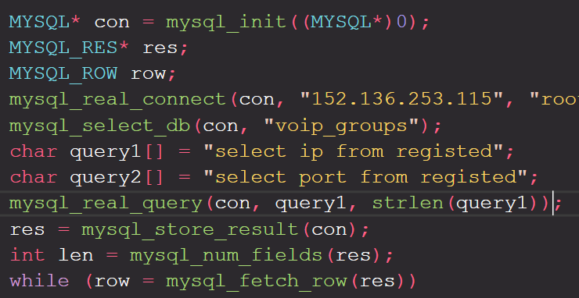
模块分析
服务器模块
服务器由于功能简单，不需要实现代理，为了保证连接的稳定性以及多客户端连接的并发性。直接采用mysql-server作为服务器，使客户端直连数据库。
并且使用长链接和连接池的方法来防止客户端每次请求都会重新建立连接浪费时间和资源的问题。

Slide 11


项目进度与待完成部分
4

Slide 12
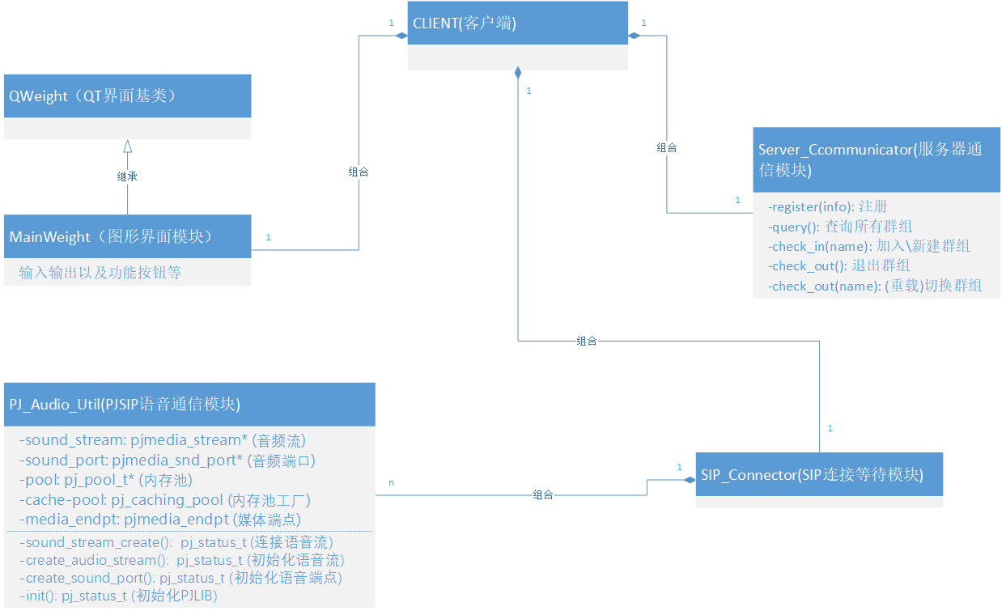
已完成部分
部分软件建模

Slide 13
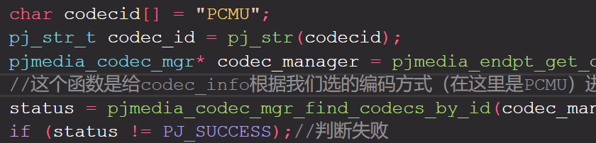
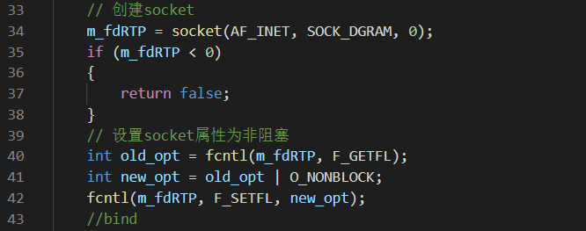
已完成部分
PJSIP语言通信模块的demo与一简单的UDP服务器
该demo实现了与一简单upd服务器建立SIP连接，并与自身客户端进行音频流通话，即通过自身的麦克风通过PCMU格式编码后以UDP方式传回自身的扬声器进行解码播放。

Slide 14
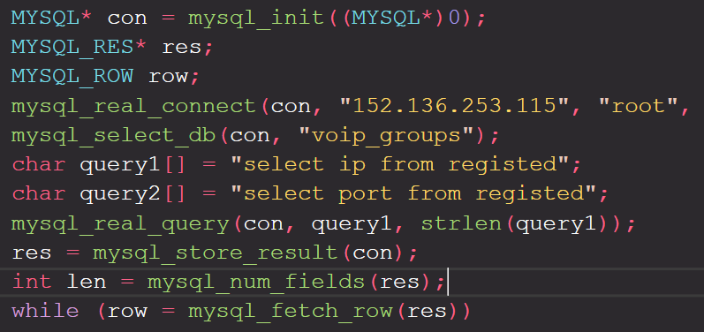
已完成部分
云服务器Mysql搭建与C++连接测试
购买云服务器配置MySql，并在本地机利用MySql官方AIP配合C++进行连接建立与功能流程测试。实现了服务器通信模块中的注册功能。

Slide 15
待完成部分
完成详细的需求分析，并根据情况对已完成的内容进行适当修改。
完成面向对象程序设计，用用例图、系统顺序图等UML方法展现软件结构。
对SIP连接等待模块进行调研实现。
完善软件的各功能单元测试。
论文撰写

Slide 16

谢谢各位指导

